Slide 1
Thứ Sáu ngày 18 tháng 10 năm 2024
Toán

Slide 3
Chữ số 5 trong số 15 076 932 thuộc hàng nào, lớp nào?
Hàng triệu, lớp triệu
Hàng đơn vị, lớp triệu
Hàng chục triệu, lớp triệu

Slide 4
Mat khẩu két sắt là 3 ổ khóa xoay tròn tương ứng với 3 lớp triệu, nghìn và đơn vị. Biết lớp triệu không có chữ số 7, lớp nghìn chữ số hàng trăm nghìn là 0 và lớp đơn vị có 2 chữ số giống nhau. Chọn đáp án đúng:
984 026 143
579 165 572
421 075 363

Slide 5
……… là số liền trước của số lớn nhất có 9 chữ số
899 999 999
999 999 998
998 999 999

Slide 6
Làm tròn số 345 724 đến hàng nghìn ta được số:
345 800
346 000
345 000

Slide 7
Thứ Sáu ngày 18 tháng 10 năm 2023
TOÁN
BÀI 13: LÀM TRÒN SỐ ĐẾN HÀNG TRĂM NGHÌN

Slide 9
Số lượng xe máy bán ra của công ty A năm 2020 là khoảng 2 700 000 xe.
Theo số liệu cụ thể, số lượng xe máy của công ty A bán ra năm 2020 là 2 712 615 xe
Nhận xét về 2 số liệu mà Rô-bốt và phóng viên đưa ra.

Slide 10
2 712 615
2 600 000
2 700 000
2 800 000
Vậy khi làm tròn số 2 712 615 đến hàng trăm nghìn thì được số 2 700 000

Slide 11
Ví dụ:
2 783 211
2 600 000
2 700 000
2 800 000
Khi làm tròn số 2 783 211 đến hàng trăm nghìn thì được số 2 800 000
Khi làm tròn đến hàng trăm nghìn, ta so sánh chữ số hàng chục nghìn với 5. Nếu chữ số đó bé hơn 5 thì ta làm tròn xuống, còn lại thì làm tròn lên

Slide 13
Làm tròn các mặt hàng sau đến hàng trăm nghìn.
1
vì 9 > 5
18 490 000
18 500 000
làm tròn lên
vì 2 < 5
2 125 000
2 100 000
làm tròn xuống
vì 9 > 5
2 890 000
2 900 000
làm tròn lên

Slide 14
2
a) Chữ số 5 ở mỗi số sau thuộc hàng nào, lớp nào?
Lớp nghìn
Lớp triệu
Lớp triệu
189 835 388
5 122 381
531 278 000
Hàng nghìn
Hàng triệu
Hàng trăm triệu

Slide 15
2
b) Hãy làm tròn các số trên đến hàng chục nghìn.
189 835 388
5 122 381
531 278 000
Làm tròn đến hàng chục nghìn
Làm tròn đến hàng chục nghìn
Làm tròn đến hàng chục nghìn
189 840 000
5 120 000
531 280 000

Slide 16
Bảng số liệu dưới đây cho biết số xe máy bán ra mỗi năm từ năm 2016 tới năm 2019 của một công ty. Làm tròn số xe máy bán ra mỗi năm đến hàng trăm nghìn.
3
Năm | 2016 | 2017 | 2018 | 2019
Số lượng | 3 121 023 | 3 272 353 | 3 386 097 | 3 254 964
Làm tròn đến hàng trăm nghìn
3 100 000
3 300 000
3 400 000
3 300 000

Slide 18
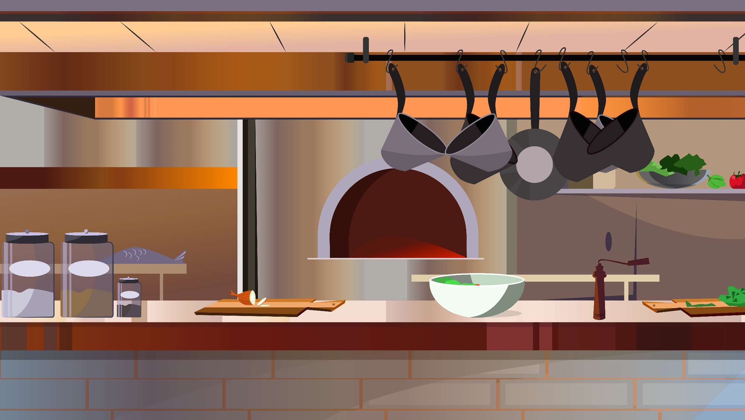
Chọn câu trả lời đúng
Số nào dưới đây làm tròn đến chữ số hàng trăm nghìn thì được hai trăm nghìn?
2
A. 149 000
B. 190 001
C. 250 001
D. 284 910

